Slide 1
Proiect de diplomă Aplicație web pentru Închirieri Auto Elite Facultate: Inginerie Electrică și Tehnologia Informației Oradea Specializare: Calculatoare Coordonator științific: Ș. L. DR. ING. George Dominic PECHERLE Absolvent: Fărcuța Andrei Marian

Slide 2
Cuprins
Introducere
Motivul alegerii temei
Tehnologii și tehnici folosite
Prezentarea website-ului
Concluzie

Slide 3

Introducere

Slide 4
Introducere
Proiectul își propune dezvoltarea unei aplicații web pentru gestionarea închirierilor auto, pentru o companie denumită "Închirieri Auto Elite".
Această aplicație are scopul de a facilita procesul de închiriere, oferind o platformă intuitivă și ușor de utilizat pentru clienți și un sistem eficient de management pentru administratori.
Prin intermediul aplicației, utilizatorii vor putea să consulte disponibilitatea vehiculelor, să efectueze rezervări online, să gestioneze detaliile rezervărilor și să primească confirmări în timp real.
În paralel, administratorii vor avea acces la funcționalități avansate pentru gestionarea flotei auto, urmărirea rezervărilor și generarea rapoartelor relevante pentru optimizarea operațiunilor.

Slide 5

Motivul alegerii temei

Slide 6
Motivul alegerii temei
Închirierea auto reprezintă un serviciu vital pentru mobilitatea personală și profesională, devenind din ce în ce mai populară într-o societate caracterizată de o mobilitate crescută și de un ritm rapid de viață.
Pe lângă avantajele pentru utilizatori, închirierea auto aduce beneficii semnificative și pentru companii. Ele pot genera venituri suplimentare prin utilizarea flotei de vehicule existente și pot eficientiza gestionarea resurselor prin digitalizarea serviciilor.
O platformă online eficientă poate facilita procesul de închiriere, reducând costurile administrative și îmbunătățind experiența utilizatorului prin accesul facil și transparent la informațiile necesare.

Slide 7
Tehnologii și tehnici folosite
HTML5, CSS3, Javascript, PHP, MySQL

Slide 8
Tehnologii și tehnici folosite
Implementarea front-end
HTML5
CSS3
Javascript
Dezvoltarea paginii principale(HTML)
Am folosit HTML pentru a crea paginile web și a structura conținutul acestora.
Stilizarea paginii(CSS)
Pentru a asigura un aspect elegant și modern, am utilizat CSS pentru a stiliza elementele HTML. Am ales o paletă de culori simplă și am folosit tehnici de design responsive pentru a face site-ul accesibil pe diverse dispozitive.
Interactivitate și funcționalitate(JavaScript)
Pentru a adăuga interactivitate și funcționalitate, am folosit JavaScript. Scripturile implementate gestionează funcționalități precum slideshow-uri, meniu responsive și autentificare.

Slide 9
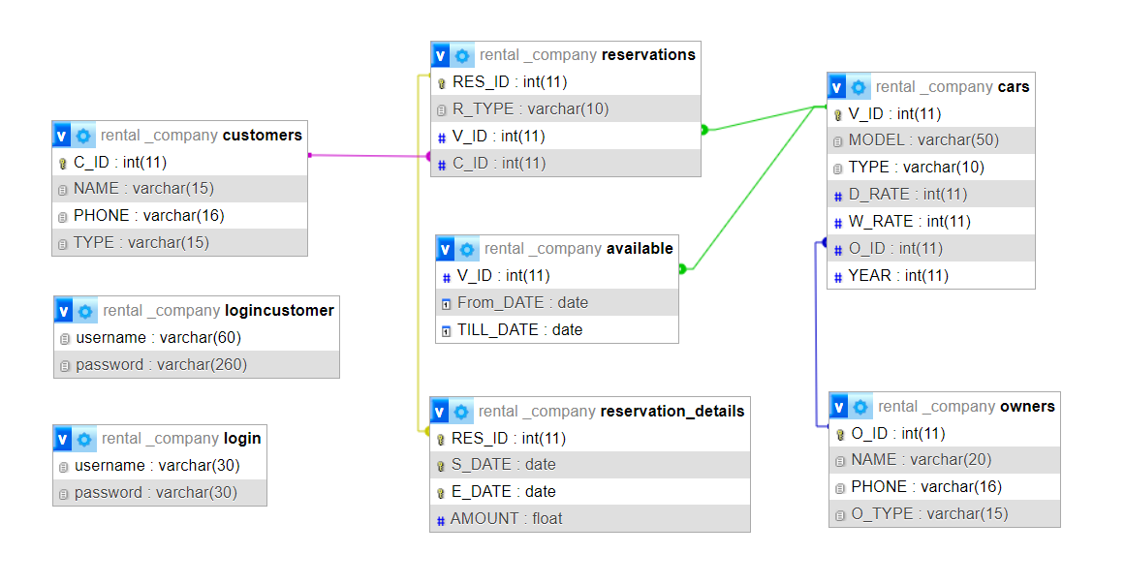
Tehnologii și tehnici folosite – baza de date

Slide 10
Tehnologii și tehnici folosite
Implementarea back-end
PHP
MySQL
Dezvoltarea părții de server(PHP)
Limbajul PHP este folosit pentru a gestiona logica aplicației pe server, cum ar fi autentificarea utilizatorilor, manipularea datelor și interacțiunea cu baza de date. PHP permite generarea dinamică a conținutului paginilor web și procesarea datelor primite de la formulare.
Baza de date(MySQL)
MySQL gestionează informațiile despre utilizatori, rezervări și flota de autoturisme disponibile pentru închiriere. MySQL este cunoscut pentru performanța sa ridicată, scalabilitate și capacitatea de a gestiona volume mari de date într-un mod eficient.

Slide 11
Prezentarea website-ului
Website-ul poate fi abordat din trei perspective distincte: cea a angajatului, a clientului și a vizitatorului. Diferențierea celor trei asigură atât navigare eficientă cât și securitate sporită.

Slide 12
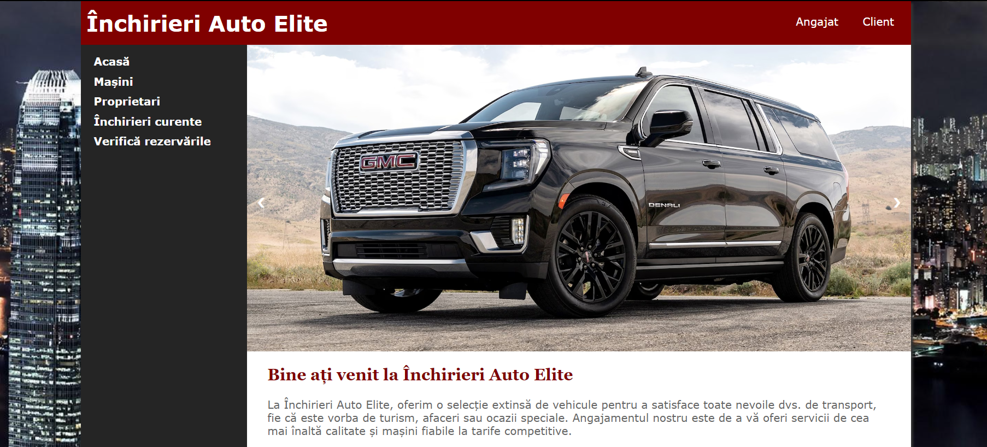
Prezentarea website-ului

Slide 13
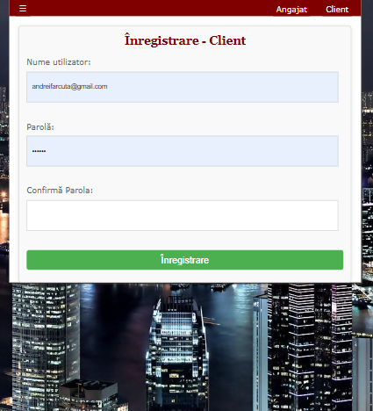
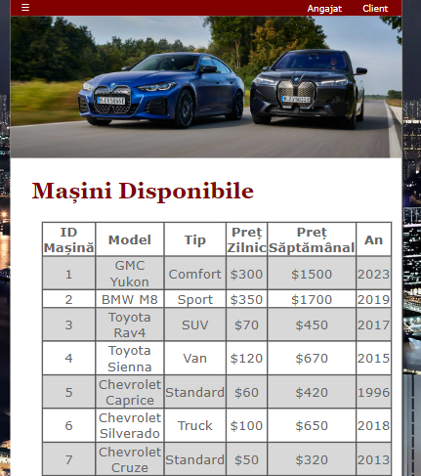
Prezentarea website-ului

Slide 14
Concluzie
Proiectul de diplomă și-a propus ca obiective analiza, proiectarea și implementarea unei aplicații web cu tema închirieri auto.
Aceste obiective au fost îndeplinite prin utilizarea limbajelor de programare menționate și a informațiilor disponibile public, accesibile pentru cercetare.
Dezvoltări viitoare pentru website:
să fie disponibil și în principalele limbi de circulație mondială
adăugarea posibilității de comunicare cu un operator prin intermediul site-ului pentru eventuale nelămuriri

Slide 15
Mulțumesc pentru atenție

